Slide 1
Муниципальное Бюджетное Дошкольное Образовательное Учреждение
Центр Развития ребенка - детский сад № 28 г. Яровое, Алтайский край.
«Физкультурный уголок
младшей группы».
Презентацию подготовила: воспитатель
младшей группы
Куликова Е.А.

Slide 2
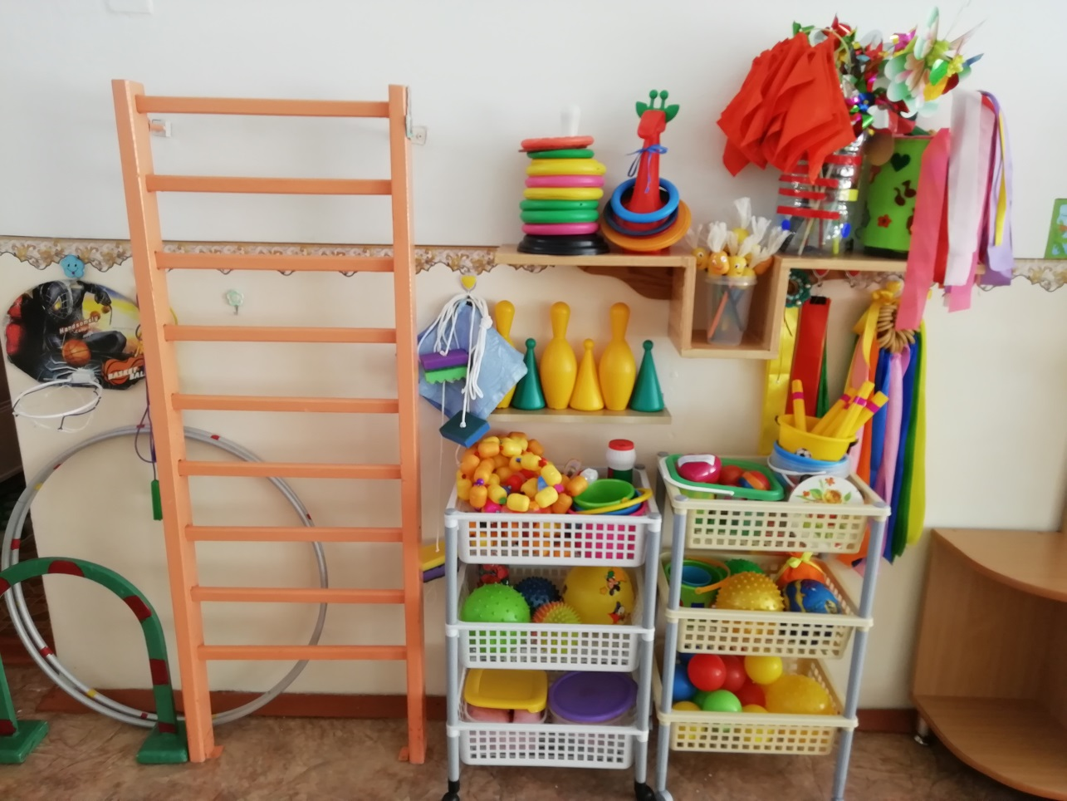
Физкультурно – оздоровительный уголок служит удовлетворению потребности детей в движении и приобщению их к здоровому образу жизни.
:

Slide 3
Цель: Способствовать полноценному и всестороннему развитию и воспитанию двигательной активности у детей, которая оказывает огромное влияние на состояние здоровья и физическое развитие ребенка.
Разнообразить двигательную активность детей с помощью
дополнительного оборудования.
Задачи:
Формирование у детей начальных представлений о здоровом образе жизни;
Сохранение, укрепление и охрана здоровья детей; повышение умственной и физической работоспособности, предупреждение утомления;
Обеспечение гармоничного физического развития, совершенствование умений и навыков в основных видах движений, воспитание красоты, грациозности, выразительности движений, формирование правильной осанки;

Slide 4
Формирование потребности в ежедневной двигательной деятельности. Развитие инициативы, самостоятельности и творчества в двигательной активности, способности к самоконтролю, самооценке при выполнении движений;
Развитие интереса к участию в подвижных и спортивных играх и физических упражнениях, активности в самостоятельной двигательной деятельности; интереса и любви к спорту. Предупреждение сколиоза и плоскостопия. Формирование и закрепление правильной осанки. Активизация функций сердечно - сосудистой и дыхательной системы.

Slide 5
Требования к физкультурному
уголку в детском саду
В детском саду к физкультурному уголку, предъявляют следующие требования: педагогические, эстетические, гигиенические. Каждое пособие должно быть прочным, надёжным, пригодным для эксплуатации. Физкультурные пособия помогают детям добиваться более чёткого представления о движении, которое складывается на основе ощущений и восприятий. С помощью физкультурного уголка в своей группе мы ежедневно проводим индивидуальную работу по профилактике плоскостопия, формированию правильной осанки, укреплению мышц и т. д.
.

Slide 6
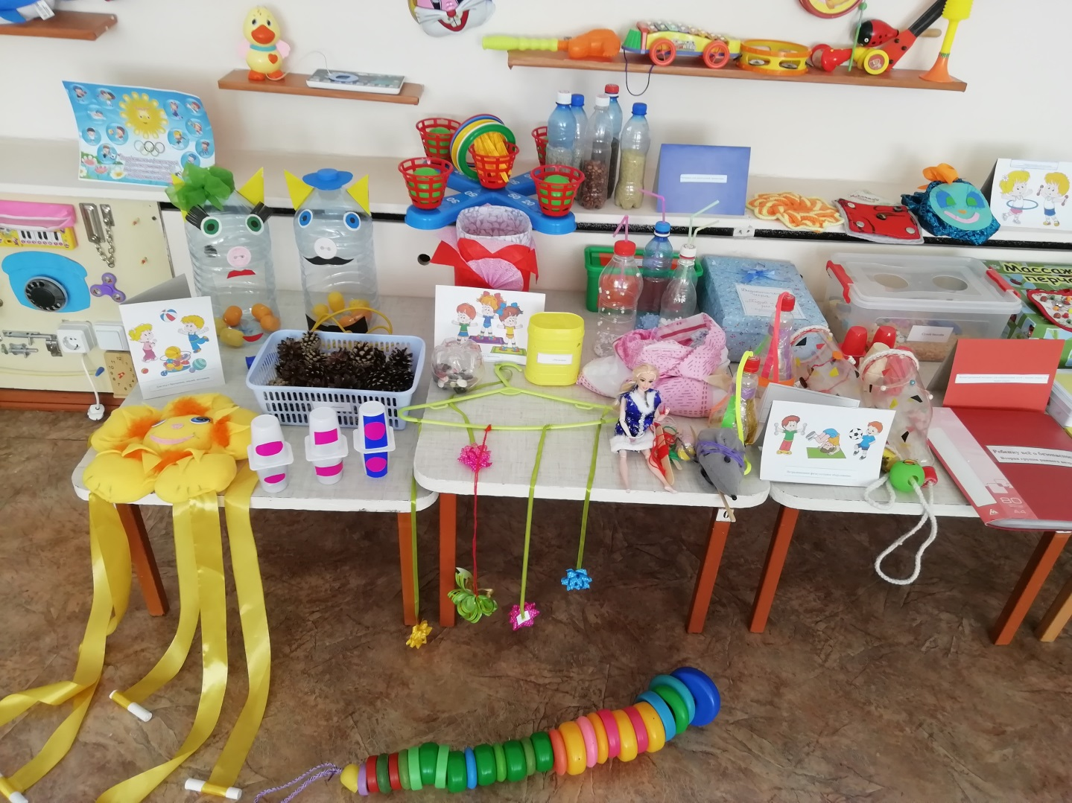
Оборудование физкультурного уголка.
.

Slide 7
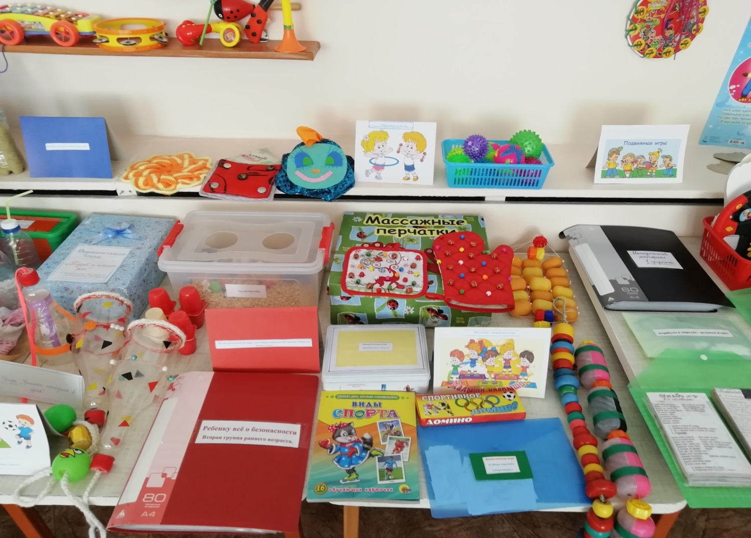
Оборудование физкультурного уголка.
.

Slide 8
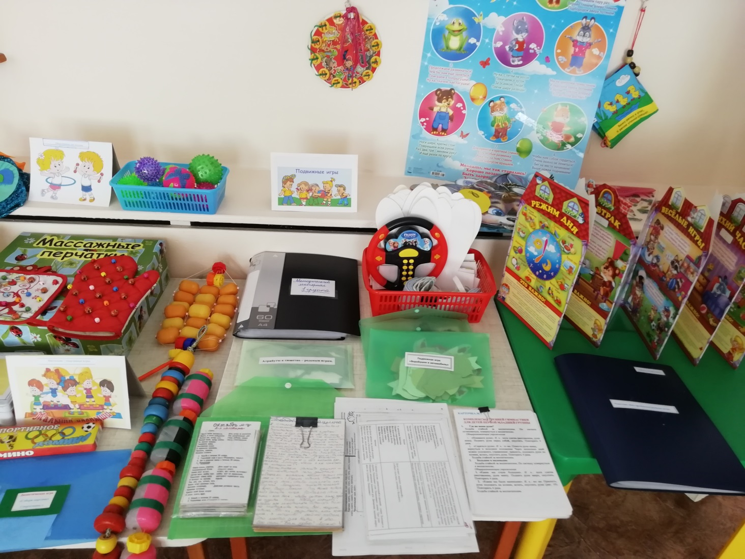
Оборудование физкультурного уголка.
.

Slide 9
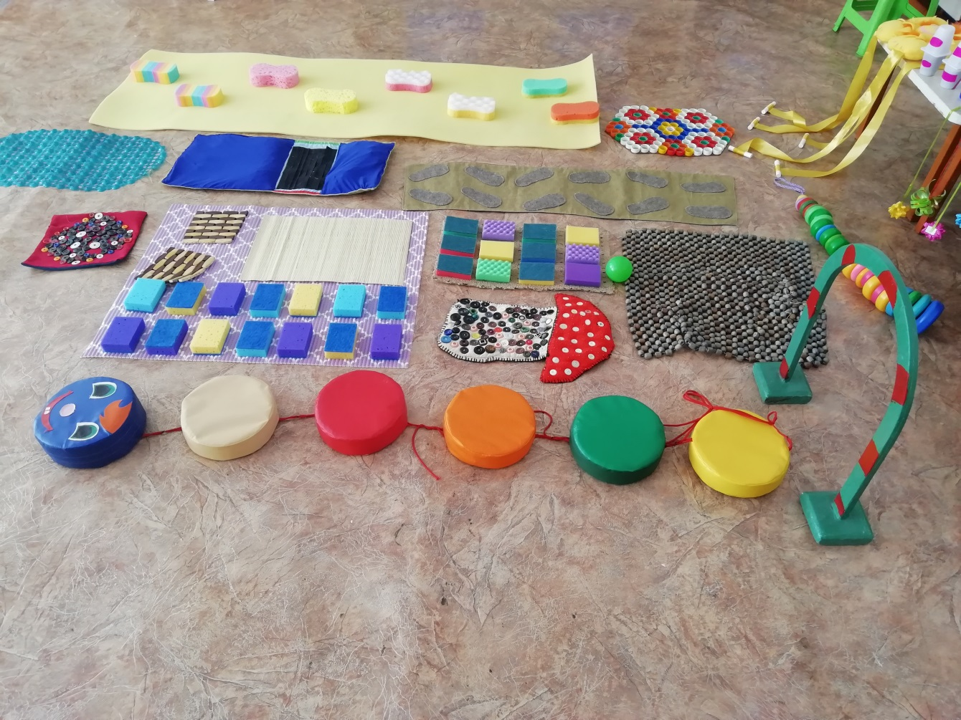
Оборудование физкультурного уголка.
.
Дорожка здоровья. Для профилактики плоскостопия, сколиоза и формирование правильной осанки.

Slide 10
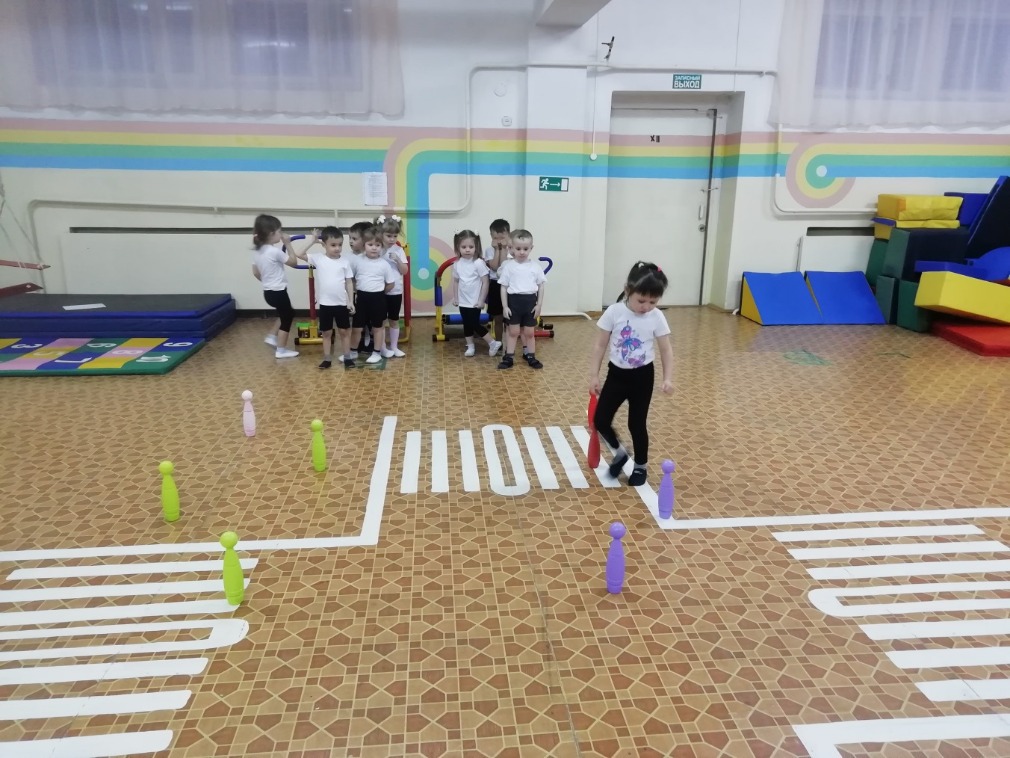
Кегли и городки. Для развития глазомера и меткости, как ориентиры в упражнениях и подвижных играх.
.

Slide 11
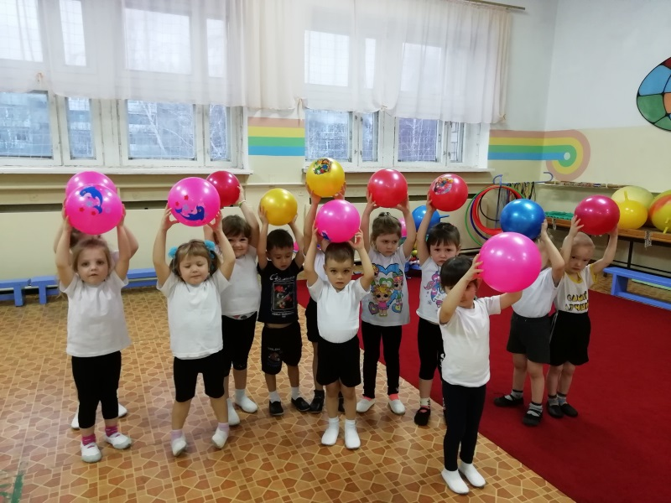
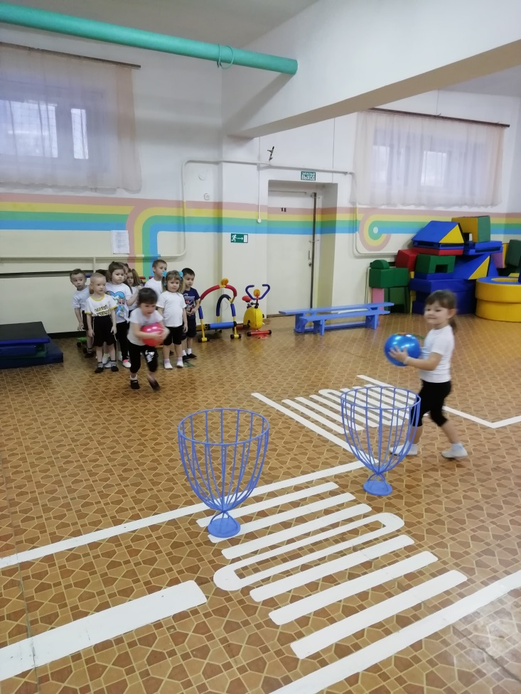
Мячи разного диаметра. Для катания, бросания, ловли, упражнений и игр.
.

Slide 12
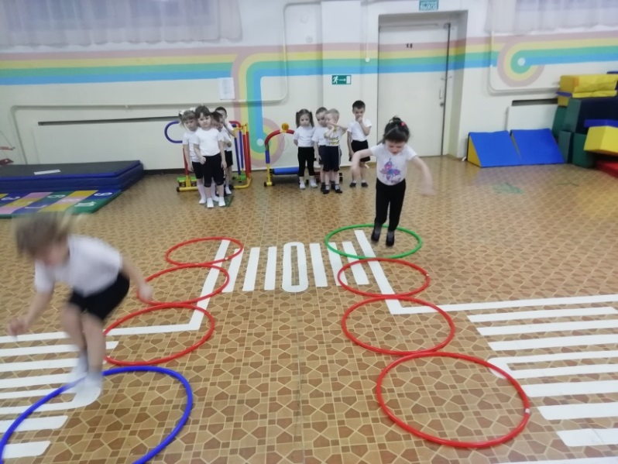
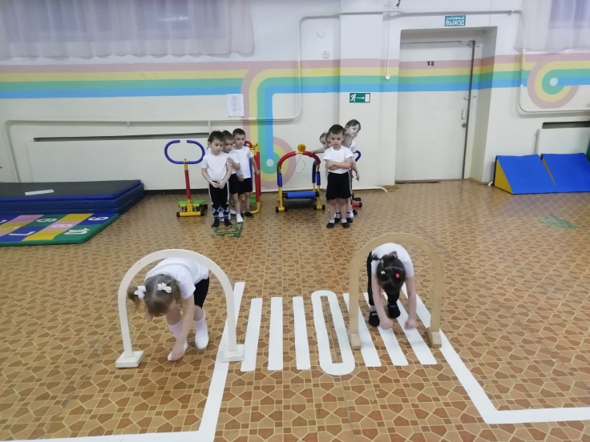
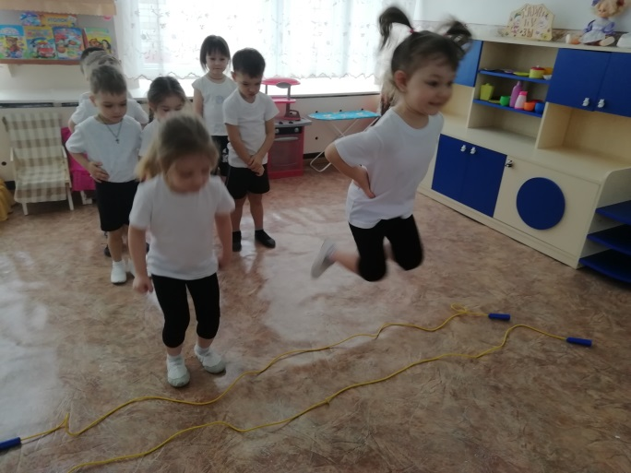
Обручи. Для общеразвивающих упражнений, пролезания, прокатывания, прыжков, подвижных игр.
.
Скакалка. Для прыжков, перешагивания.

Slide 13
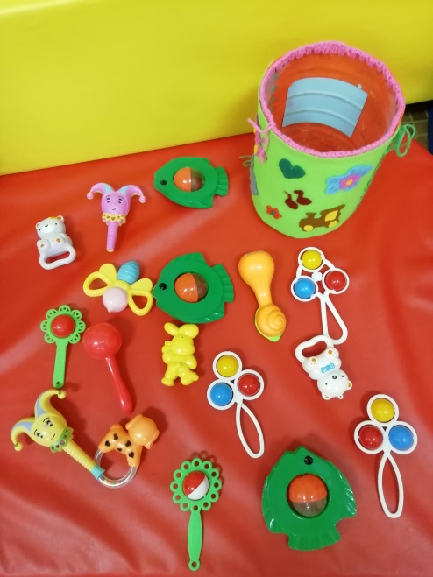
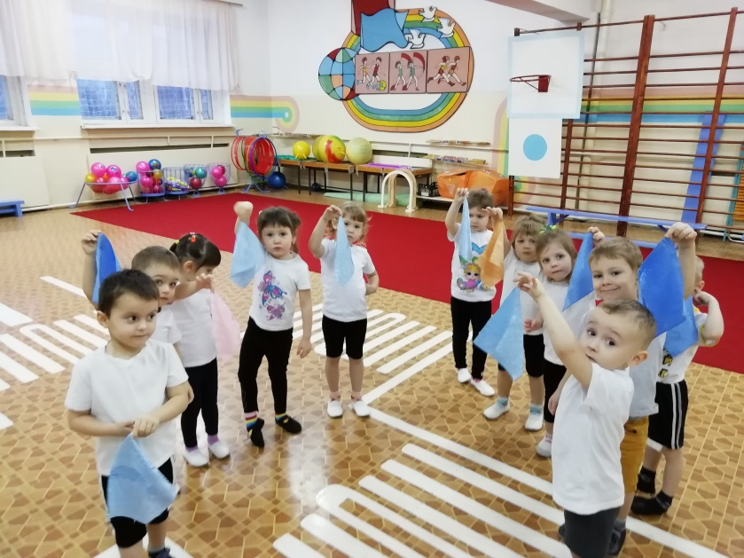
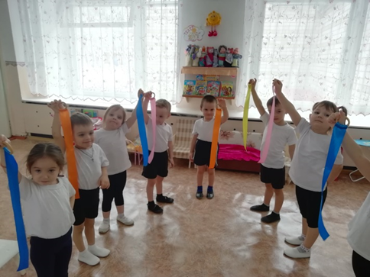
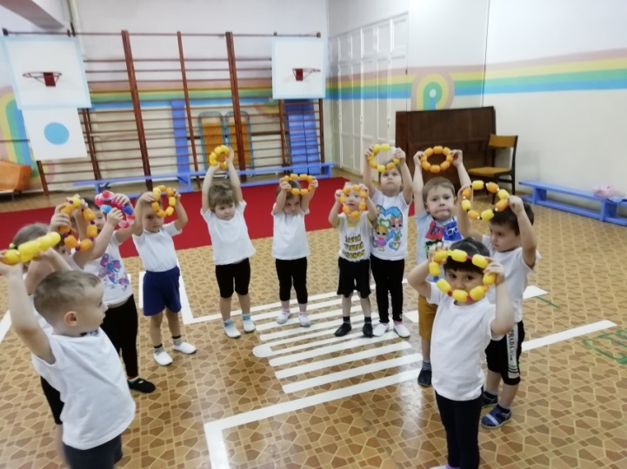
Атрибуты для общеразвивающих упражнений.
.

Slide 14
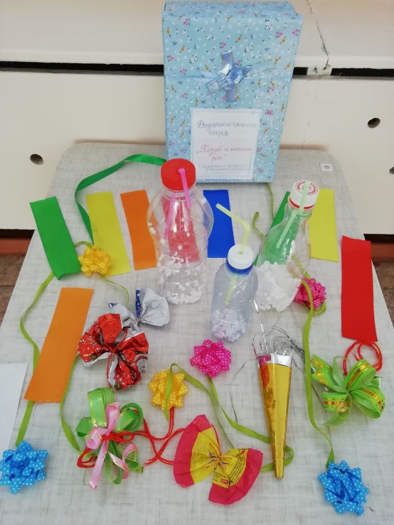
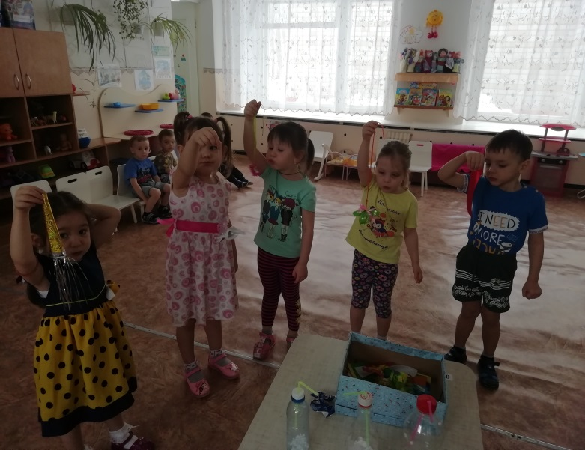
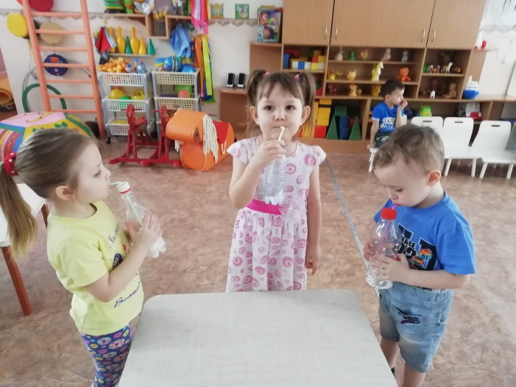
.
Ленты. Для проведения дыхательной гимнастики.

Slide 15
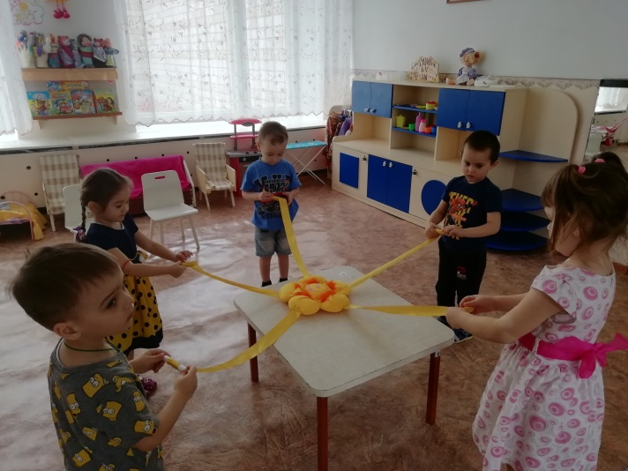
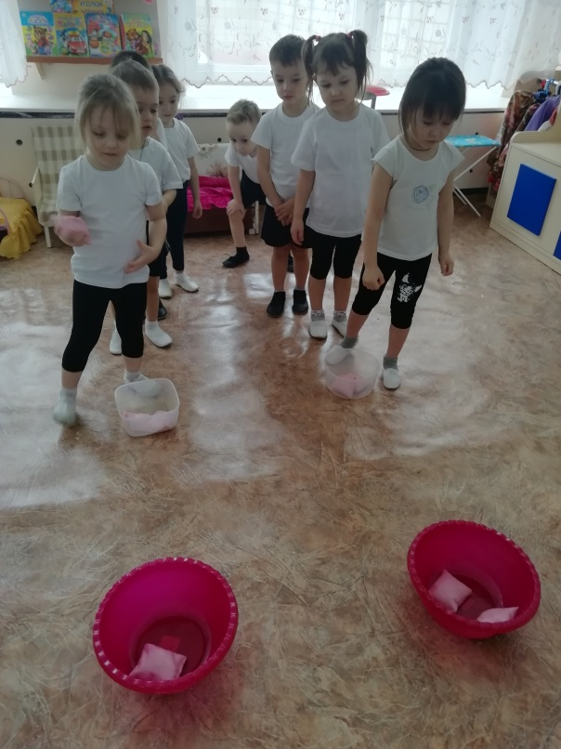
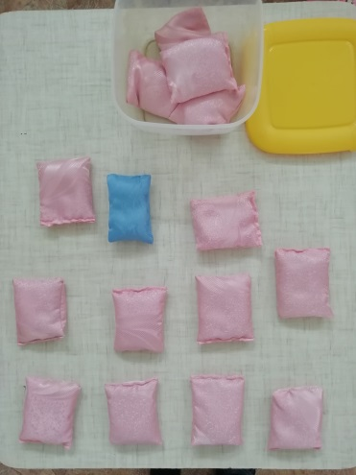
Мешочки и моталочки. Для развития мелкой моторики.
.

Slide 16
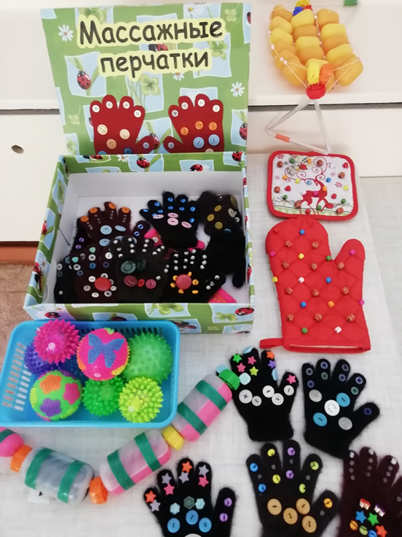
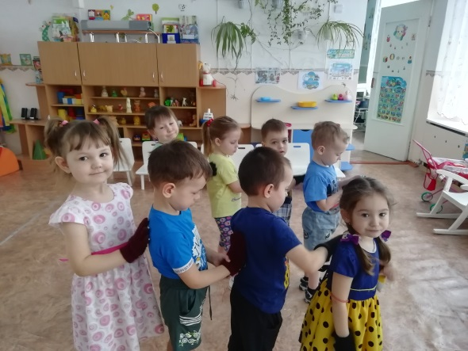
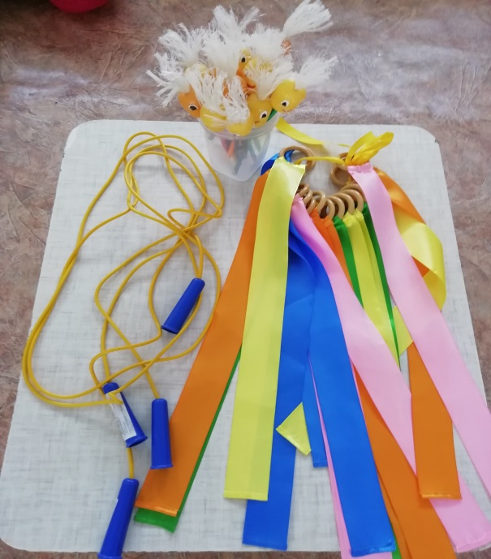
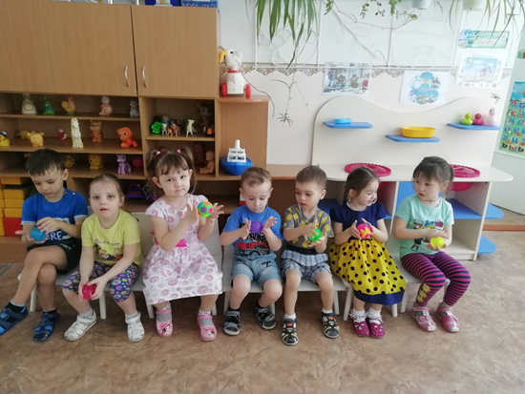
Атрибуты для массажа и развития мелкой моторики.
.

Slide 17
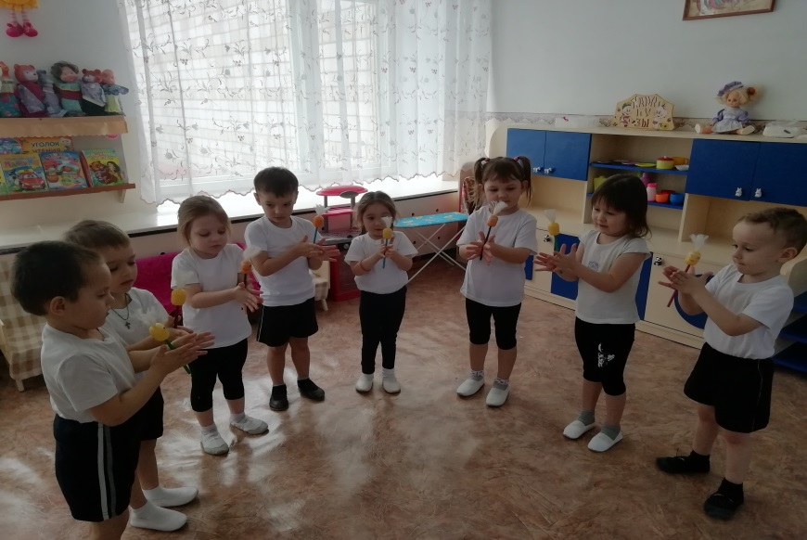
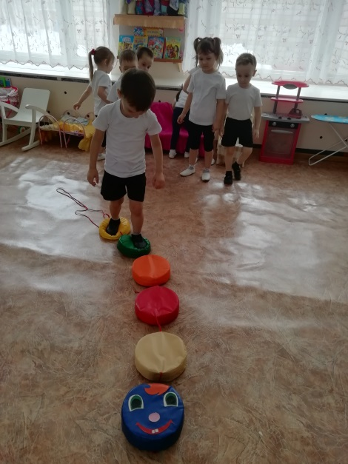
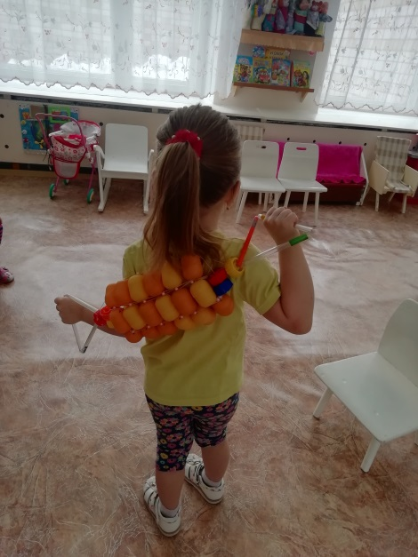
Атрибуты для массажа и
.
развития мелкой моторики.

Slide 18
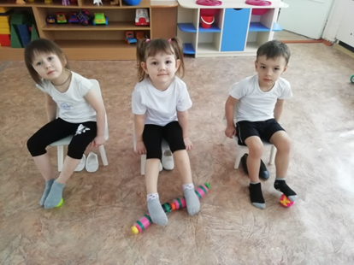
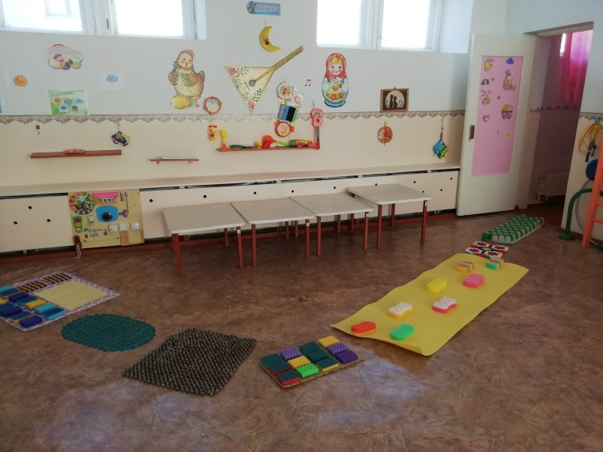
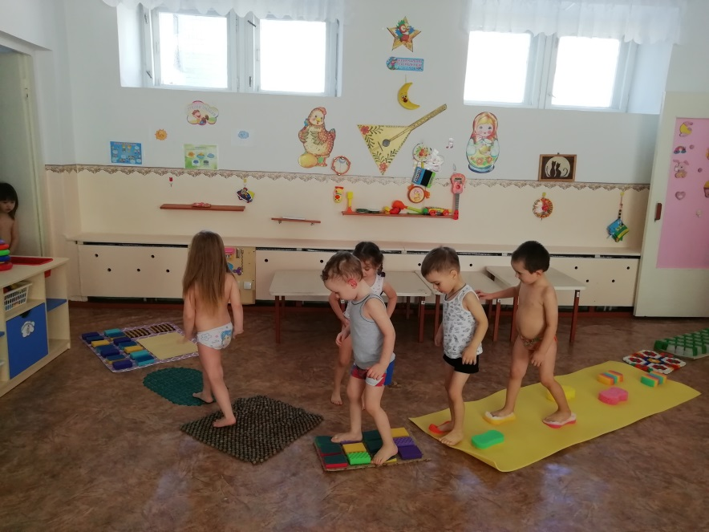
«Дорожки здоровья» и массажеры для стоп – профилактика плоскостопия и закаливания детей.
.

Slide 19
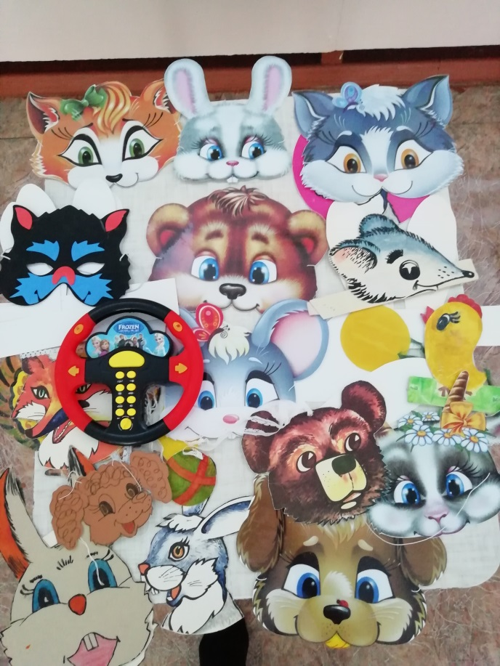
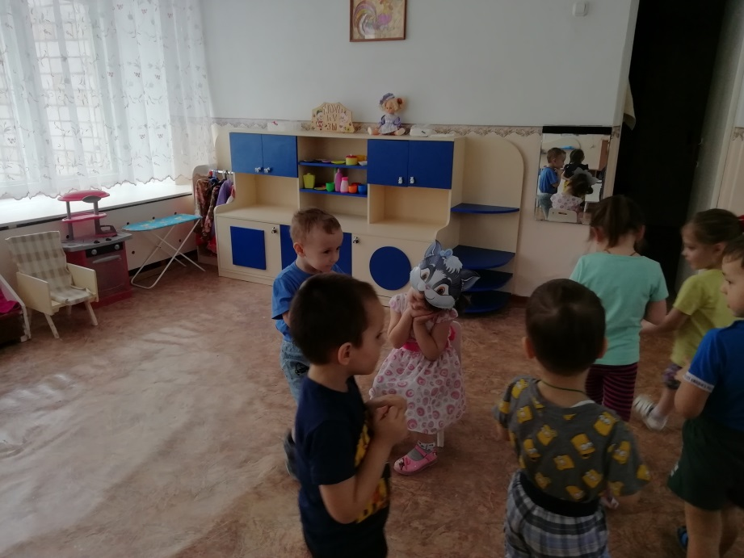
Атрибуты. Для подвижных и малоподвижных игр.
.

Slide 20
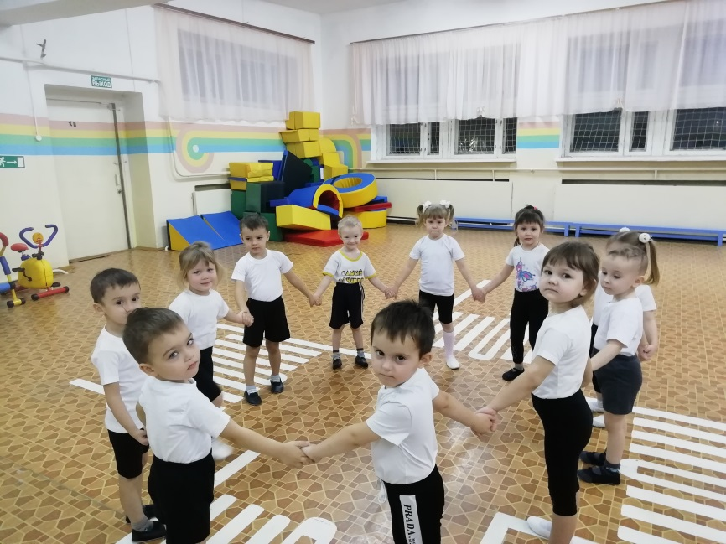
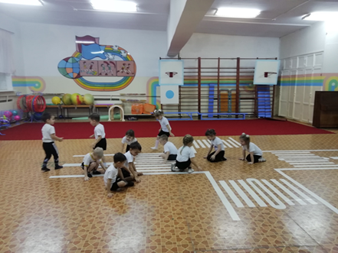
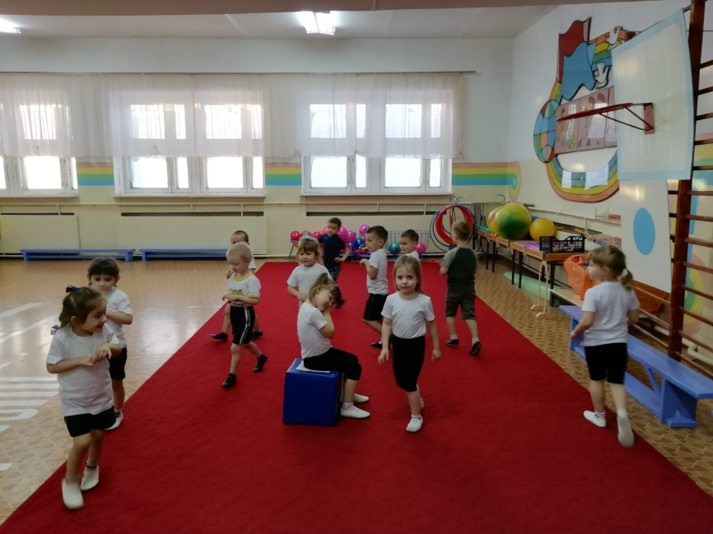
Подвижные и малоподвижные игры.
.

Slide 21
Картотеки: подвижных игр, пальчиковых игр, утренней гимнастики, дыхательной гимнастики, физкультминуток.
.

Slide 22
Спасибо за внимание.
.

